Slide 1

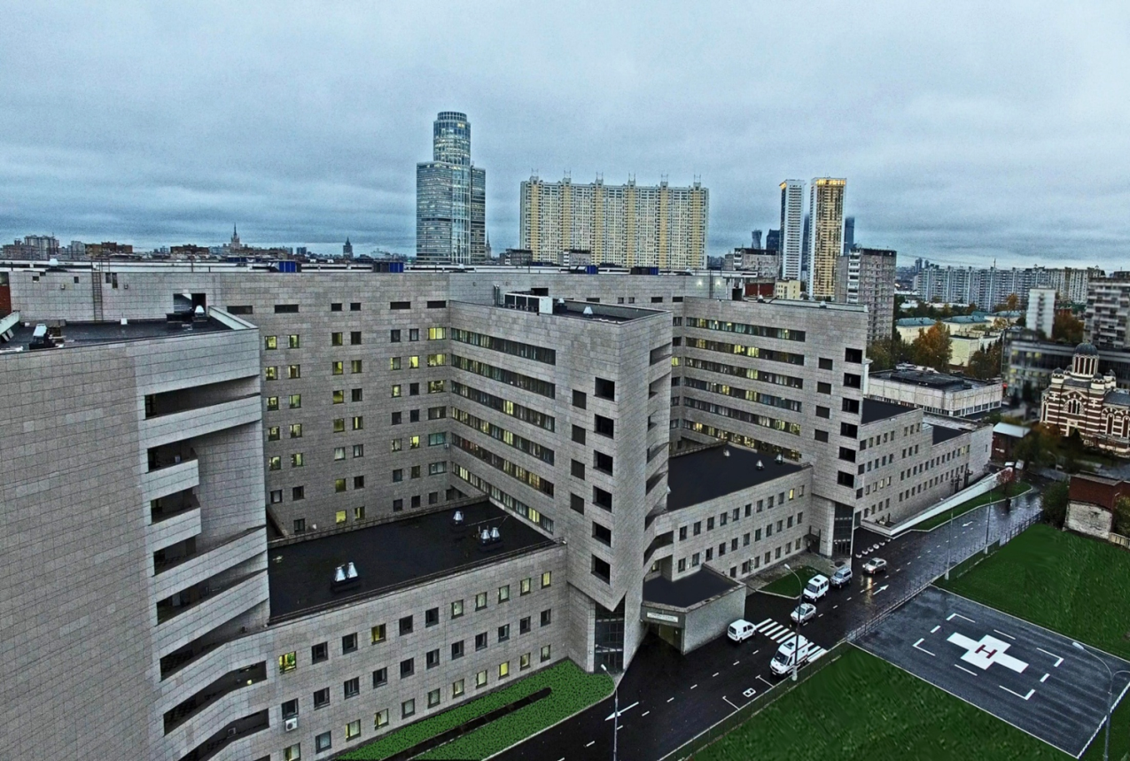
Клинические аспекты борьбы с пандемией
COVID19 на базе многопрофильного стационара

Slide 2
Задачи многопрофильной больницы в условиях пандемии COVID-19
Оказание экстренной медицинской помощи по неврологии, кардиологии, хирургии, гинекологии, урологии, нейрохирургии, травматологии и т.д.
Оказания специализированной помощи по направлениям онкологии, гематологии и нефрологии
Оказание помощи пациентам с COVID-19: карантинное отделение, обсервационное отделение, COVID-центр

Slide 3
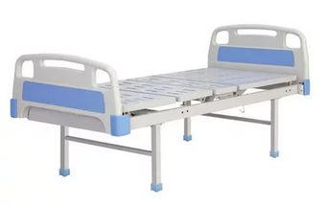







1800 коек –
7% от общего
коечного фонда стационаров
Москвы
107 420 пролеченных пациентов за 2019 -
8% от общего числа пролеченных больных Москвы
69 984 операций в год
9,5% от общего числа операций в Москве
Крупнейшая многопрофильная больница Москвы
Все виды
специализированной и высокотехнологичной медицинской помощи
10 специализированных городских центров
24 кафедры
4 ведущих медицинских ВУЗа
2 федеральных центра
Индекс Хирша
69
5 действительных членов РАН
103 доктора медицинских наук
237 кандидатов медицинских наук

Slide 4
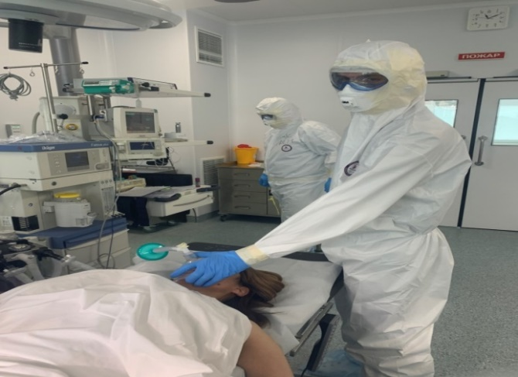
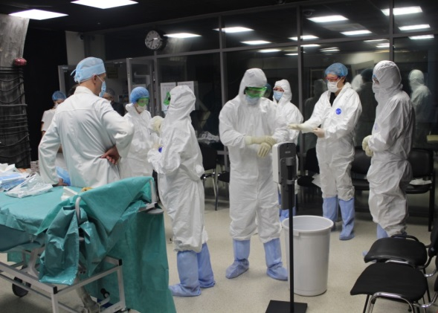
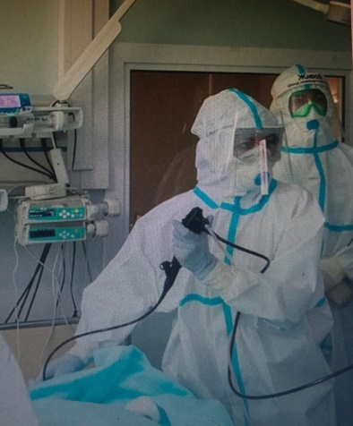
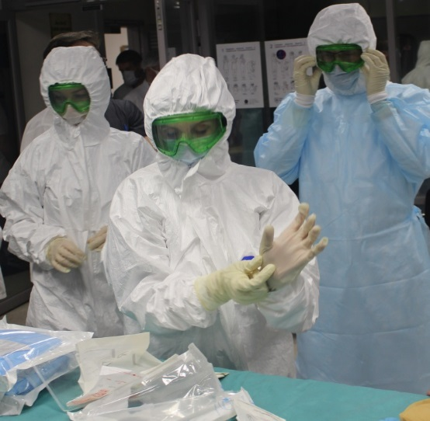
Пути решения
1. Концентрация сил и средств.
Обучение сотрудников.
Программа безопасности
пациентов и персонала.

Slide 5
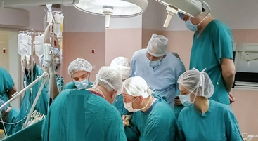
Оказание экстренной помощи по неврологии,
кардиологии и хирургическим специальностям
Динамика госпитализаций с ОНМК
Динамика госпитализаций с ОИМ
↑153%
↑115%
Динамика госпитализаций
больных хирургического профиля
↑208%

Slide 6
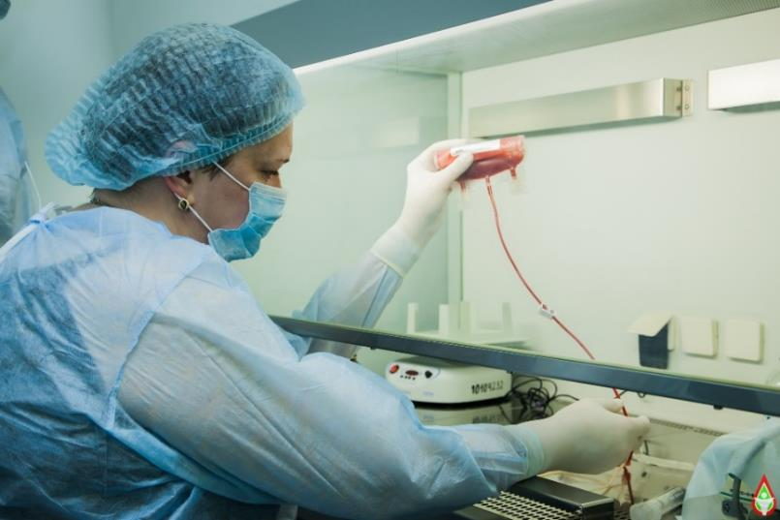
Показатели работы онкологии, гематологии и нефрологии
Динамика курсов химиотерапии у онкологических больных
Динамика госпитализаций нефрологических больных
↑134%
↑224%
Динамика госпитализаций гематологических больных
↑136%

Slide 7
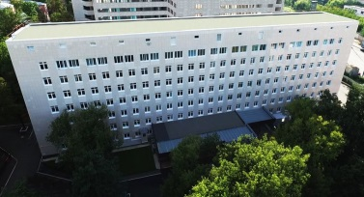
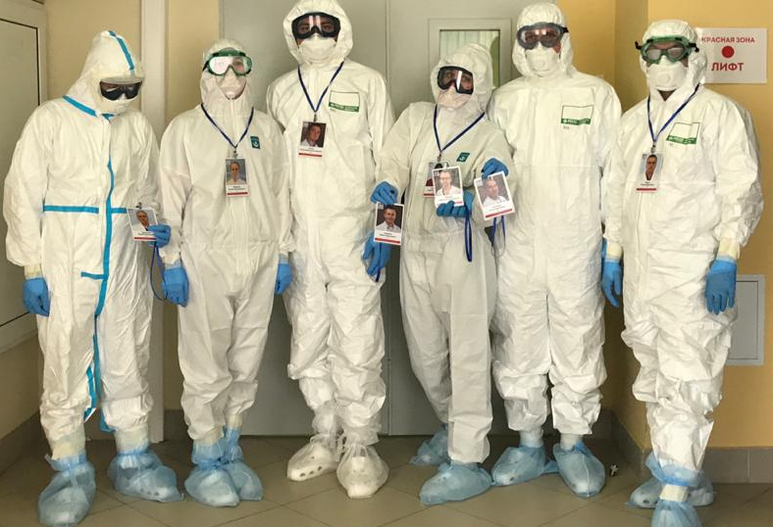
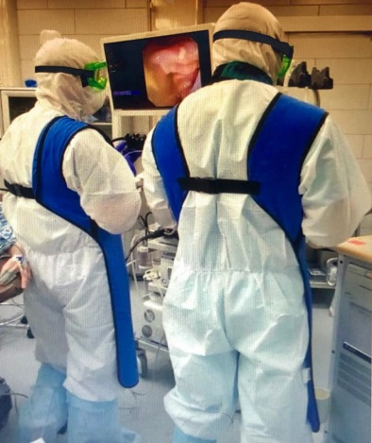

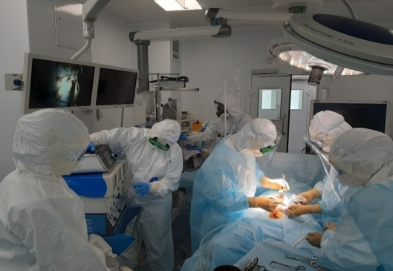
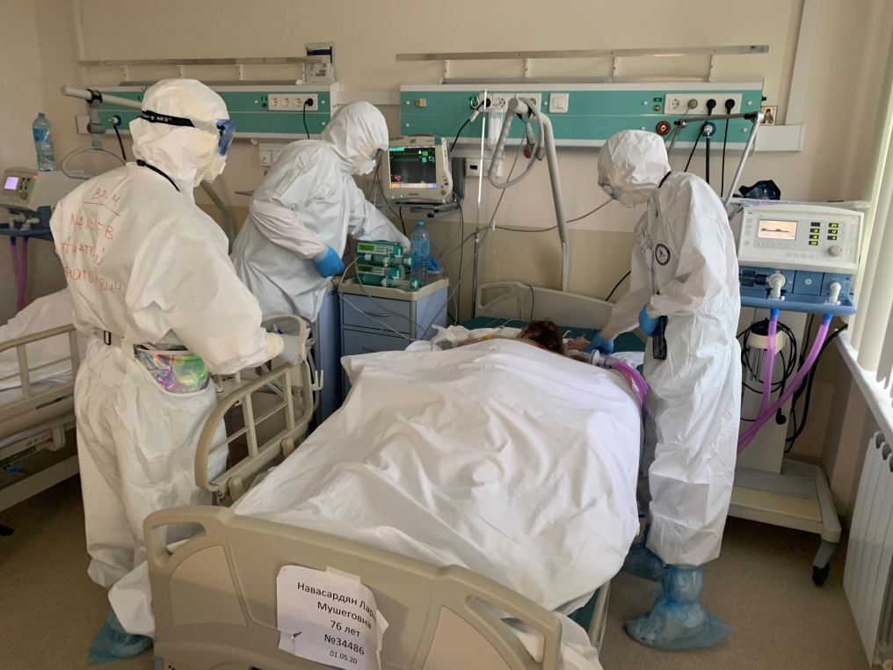
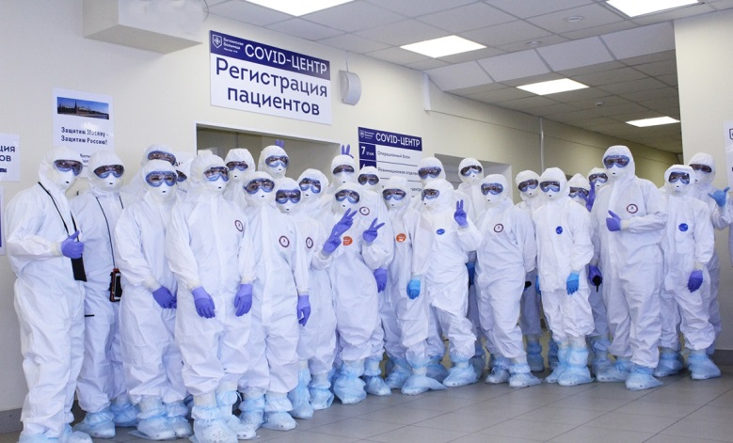
Оказание помощи в COVID-центре Боткинской больницы
893 пролечено пациентов с коморбидной патологией, внебольничной пневмонией+COVID
11,4 Средний койко-день пациентов в COVID – центре
125 коек (из них 25 реанимационных)
76 экстренных операций на фоне внебольничной пневмонии
354 (40%) пациентов пролечено в отделении реанимации

Slide 8
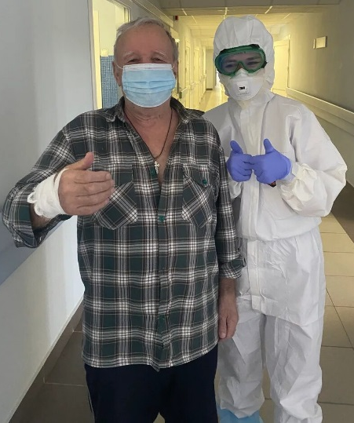
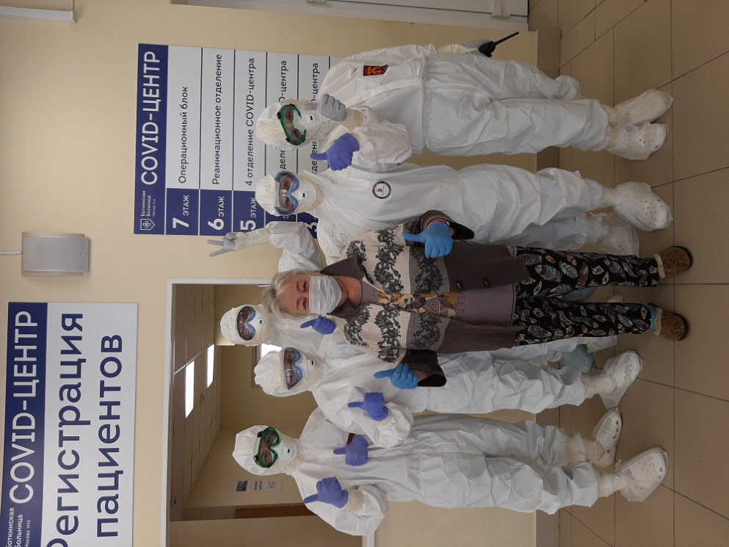
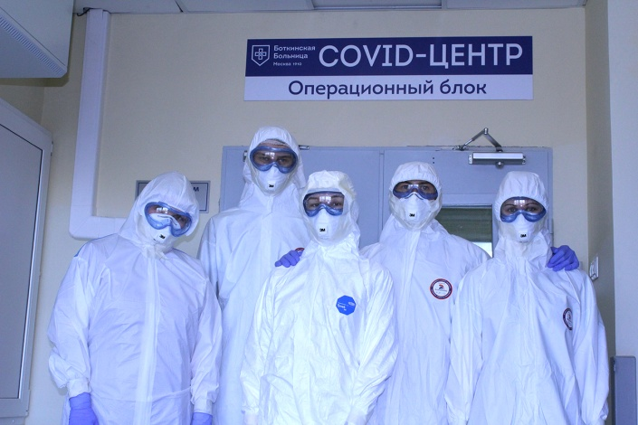
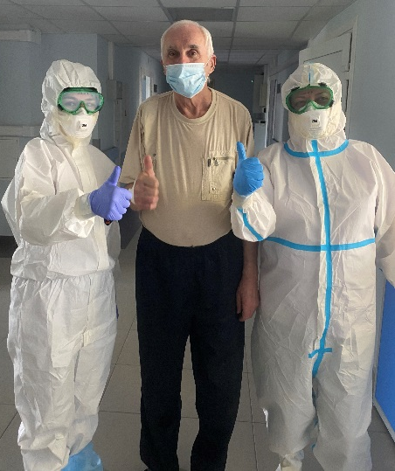
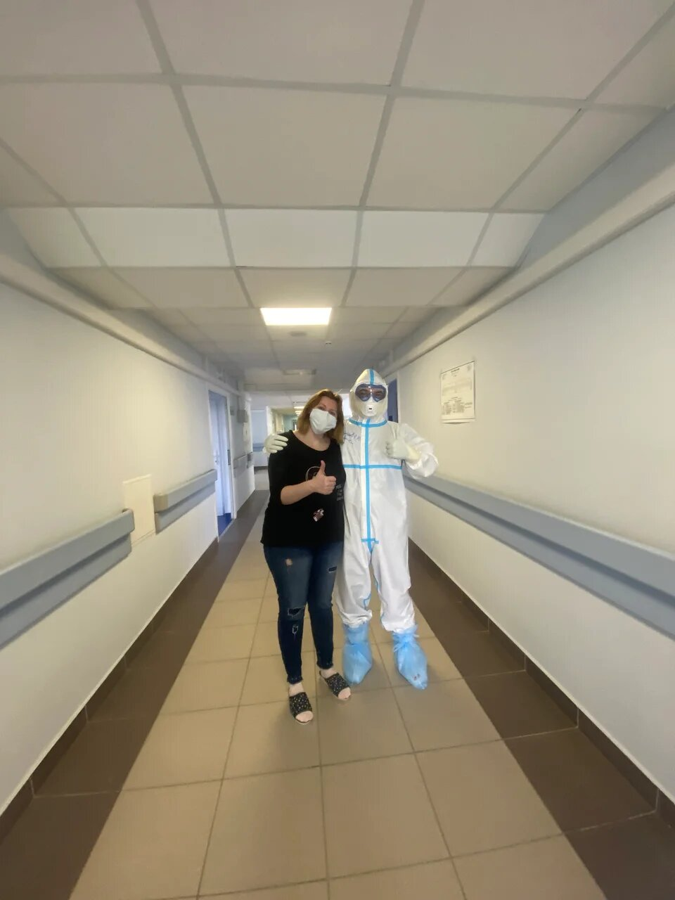
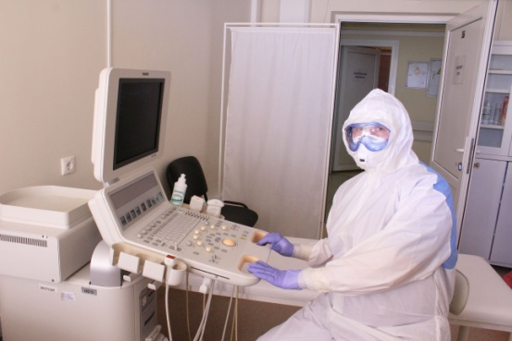
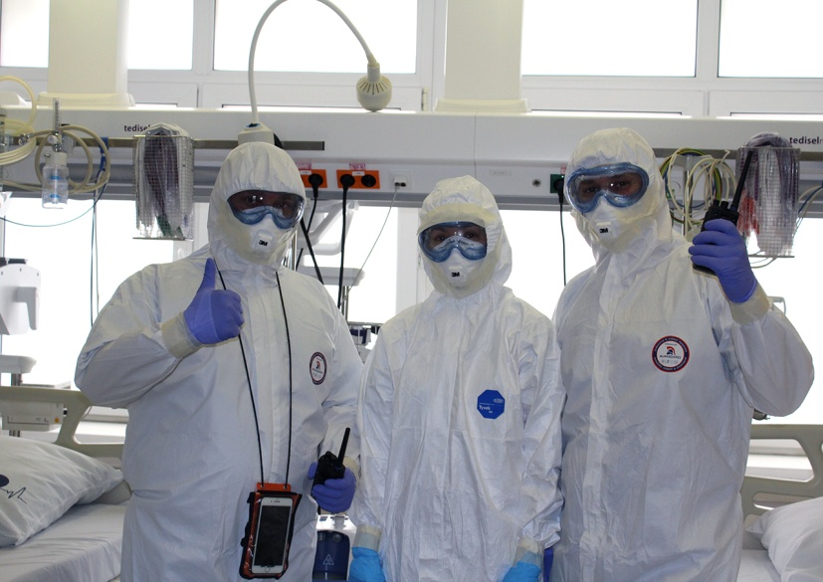
Коллектив COVID-центра с выписанными пациентами

Slide 9

Научные исследования Боткинской больницы во время пандемии COVID-19
Особенности течения гематологических заболеваний на фоне SARS-Cov-2.
Лечение больных с ОНМК и новой коронавирусной инфекцией.
Лабораторные показатели и факторы неблагоприятного прогноза у пациентов с пневмонией COVID-19.
Изучение влияния тоцилизумаба на лабораторные показатели и течение болезни у пациентов с COVID-19.
Интенсивная терапия в пациентов с полиморбидной патологией и новой коронавирусной инфекцией.

Slide 10
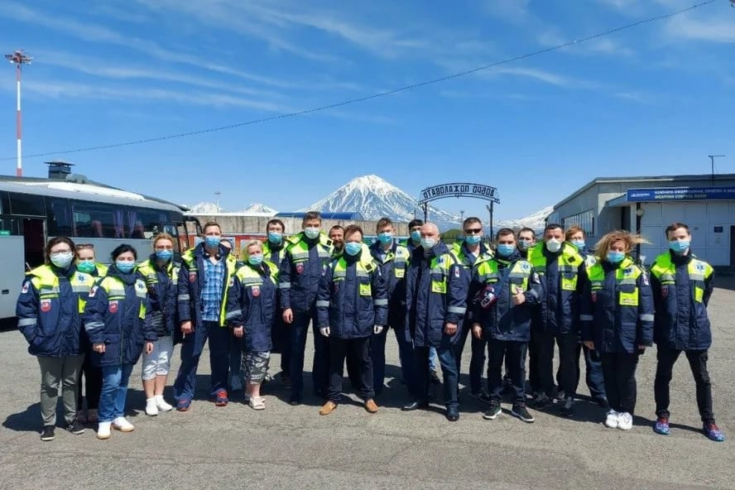
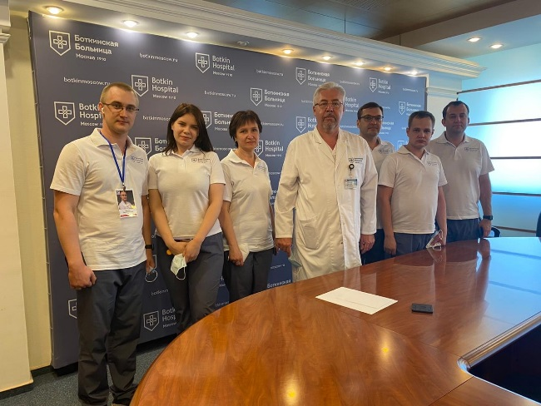
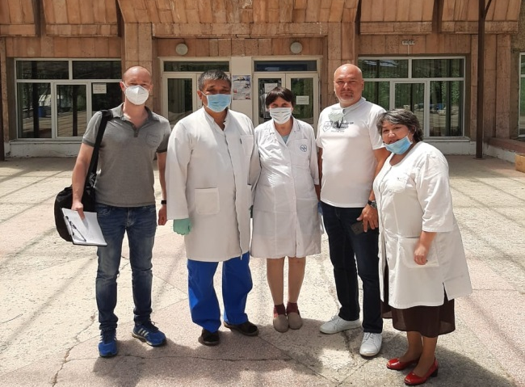
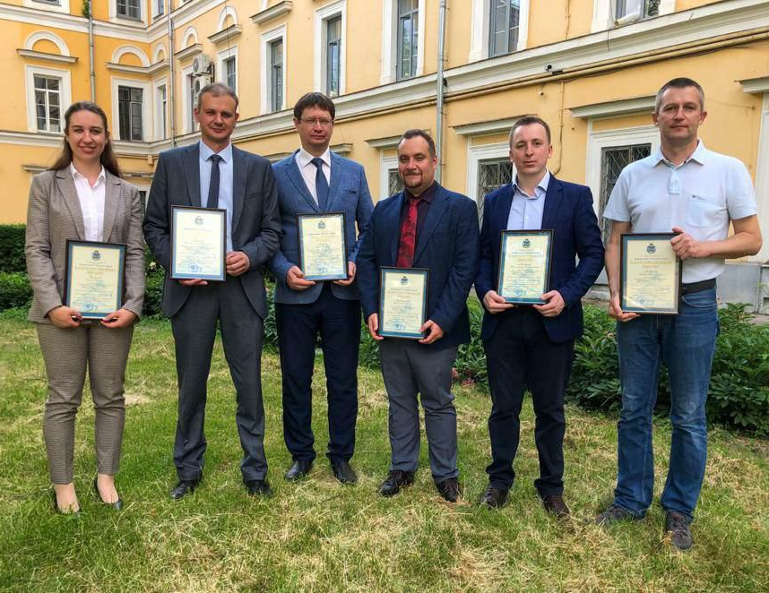
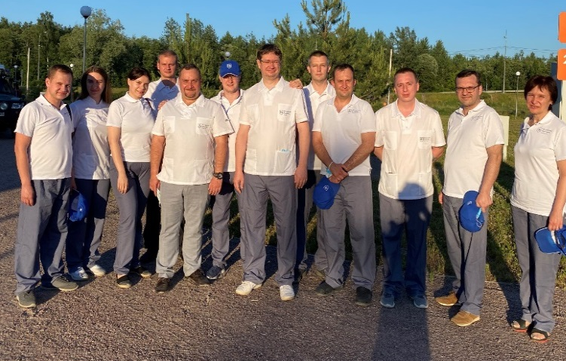

Командировки сотрудников Боткинской больницы в
Псковскую область, на Камчатку, в Казахстан и Узбекистан

Slide 11
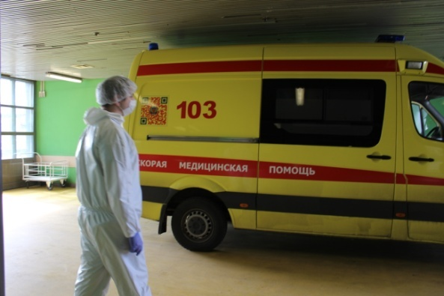
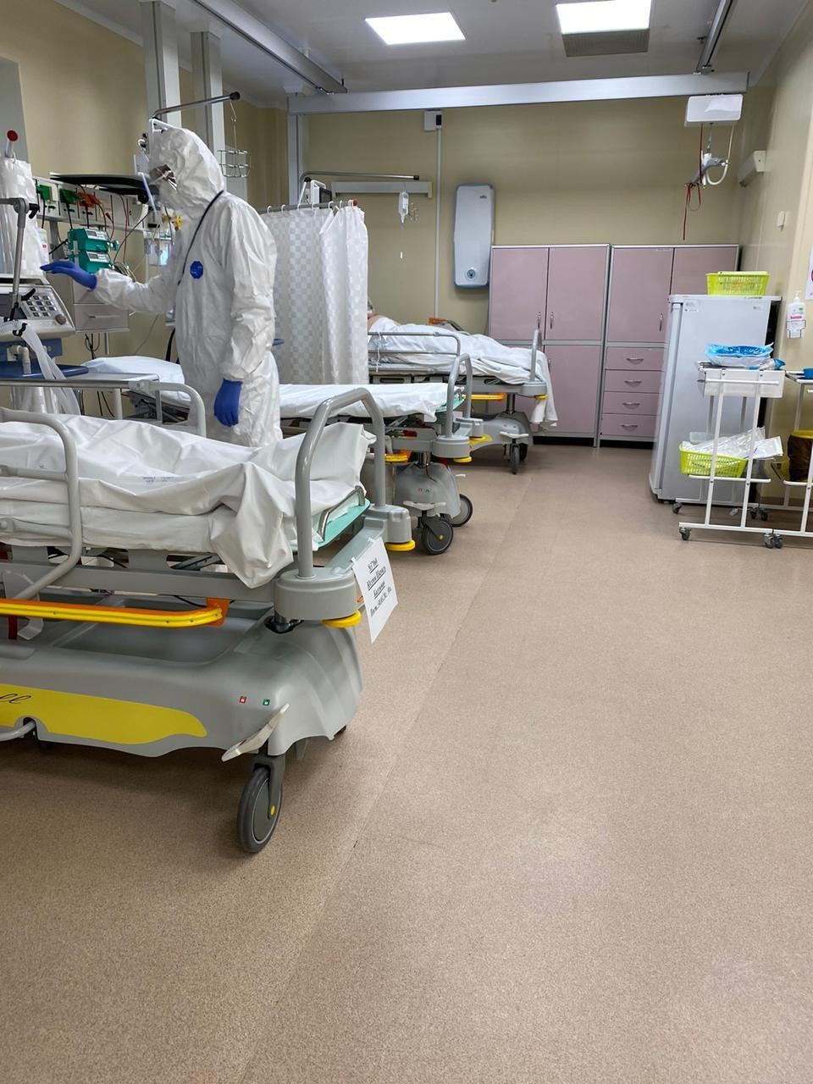
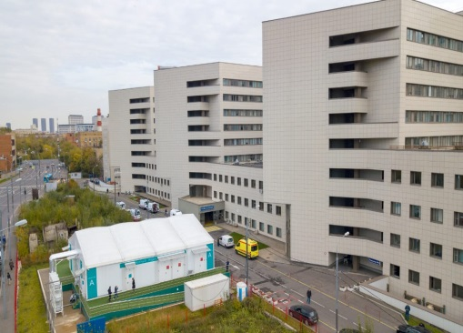
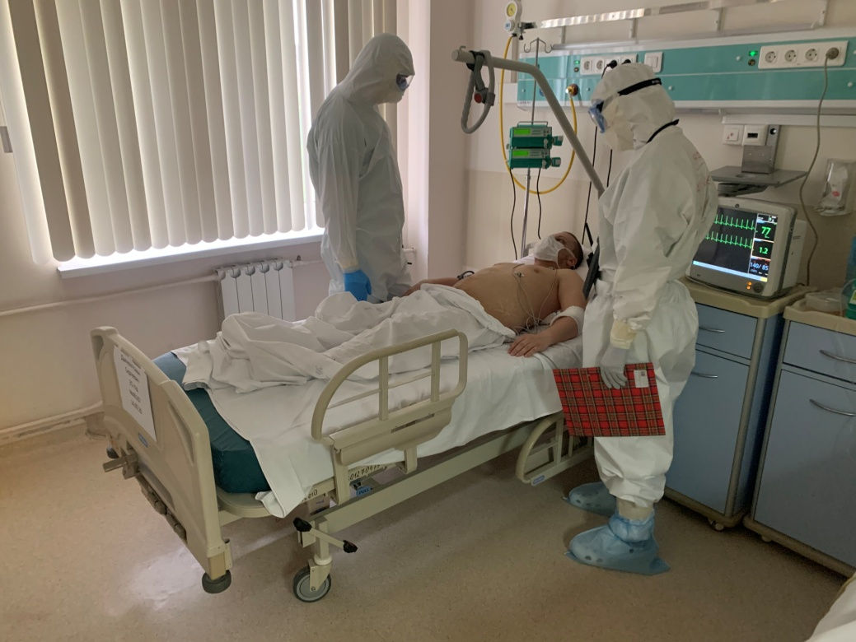
Уникальный опыт и борьба продолжается
Сортировка в приемном отделении
Боксированные палаты
Карантинная зона шоковой палаты
Медицинский модуль «Родер»
Обсервационное и карантинное отделение
35% сотрудников имеют иммунитет к коронавирусной инфекции
Клиника вышла на производственные мощности по оказанию специализированной высокотехнологичной помощи по всем направлениям

Slide 12

Многопрофильная клиника - плацдарм
в борьбе с пандемией COVID-19

